Slide 1
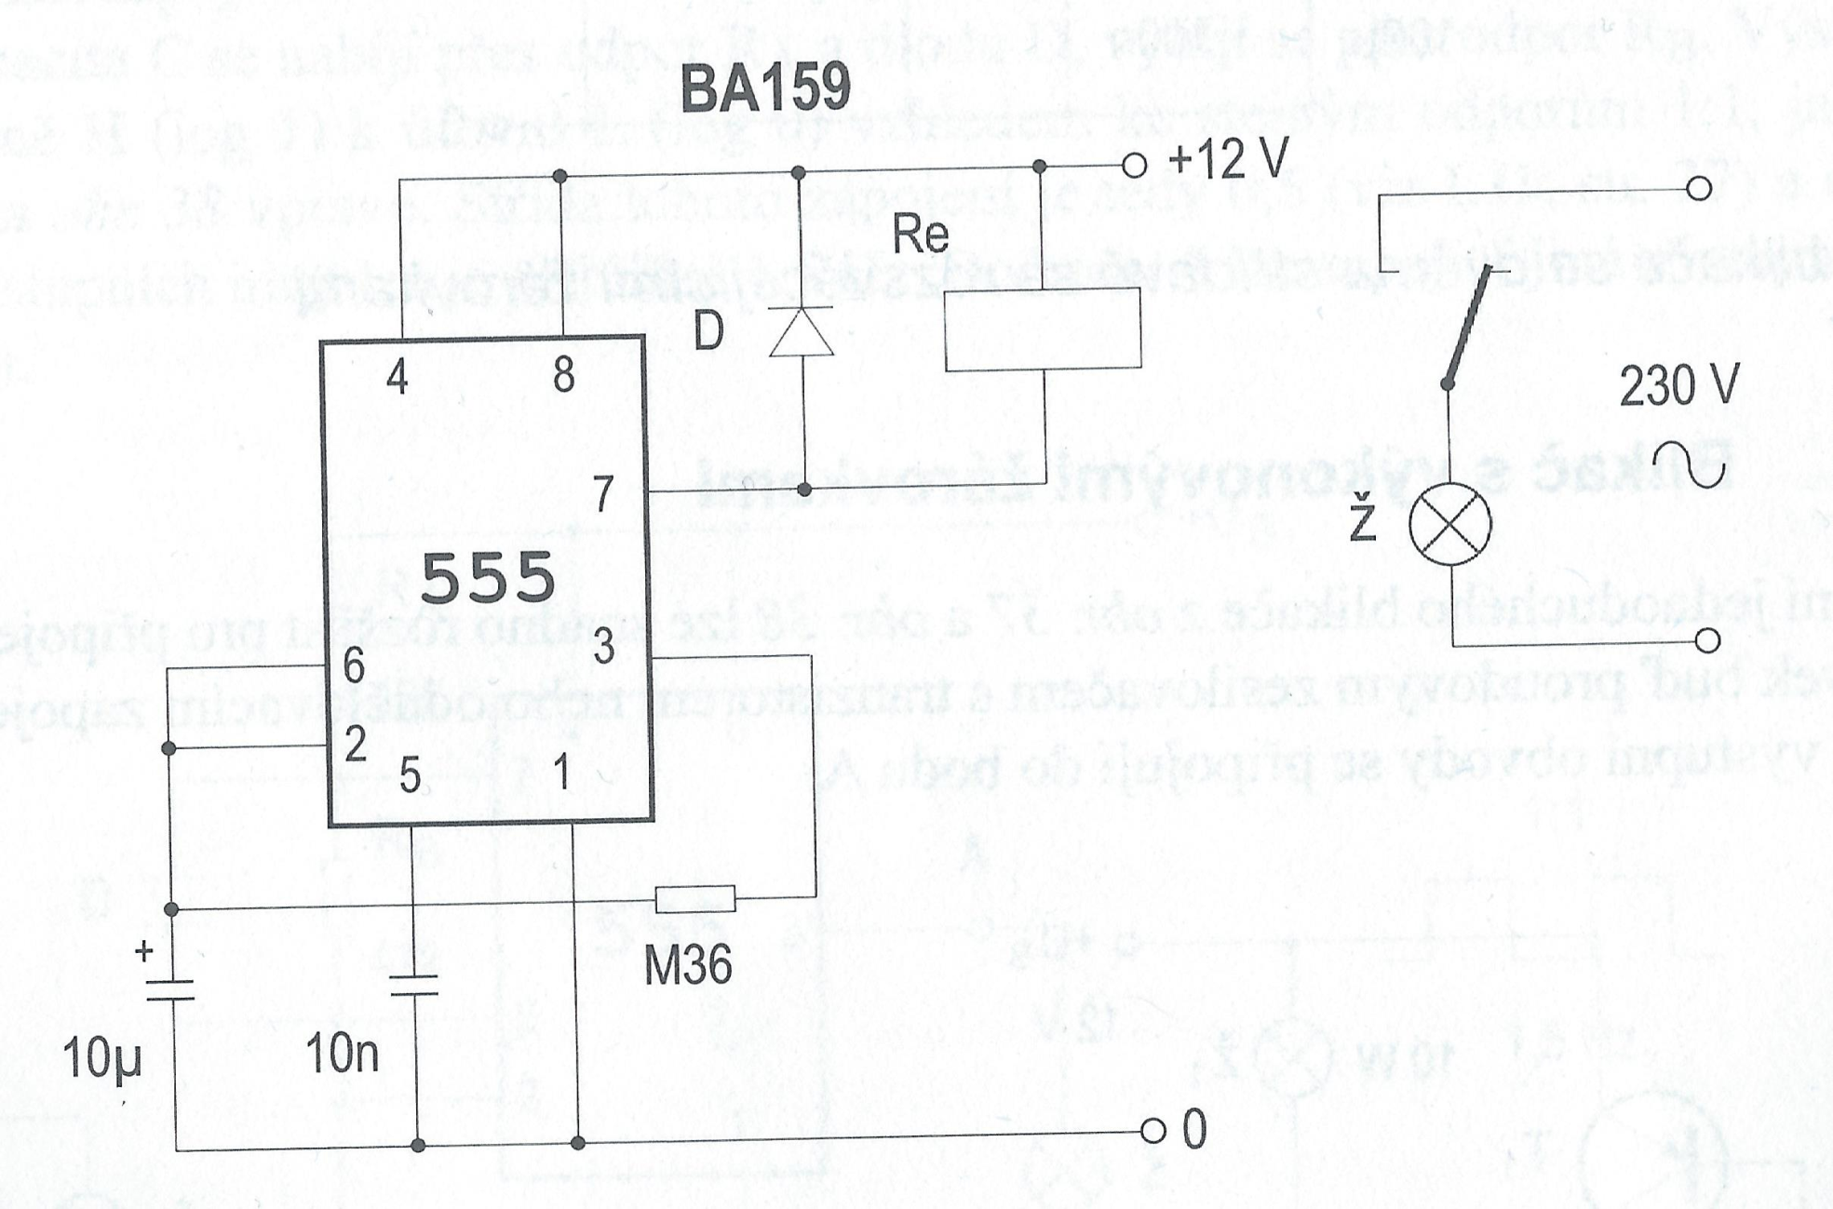
1. Vytvor simuláciu obvodu v programe Multisim

Slide 2
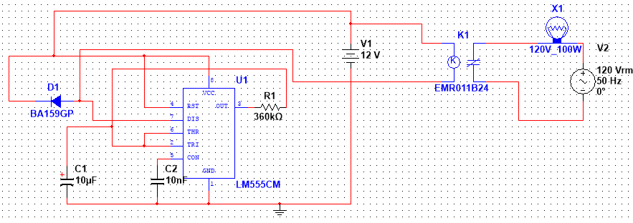

Slide 3
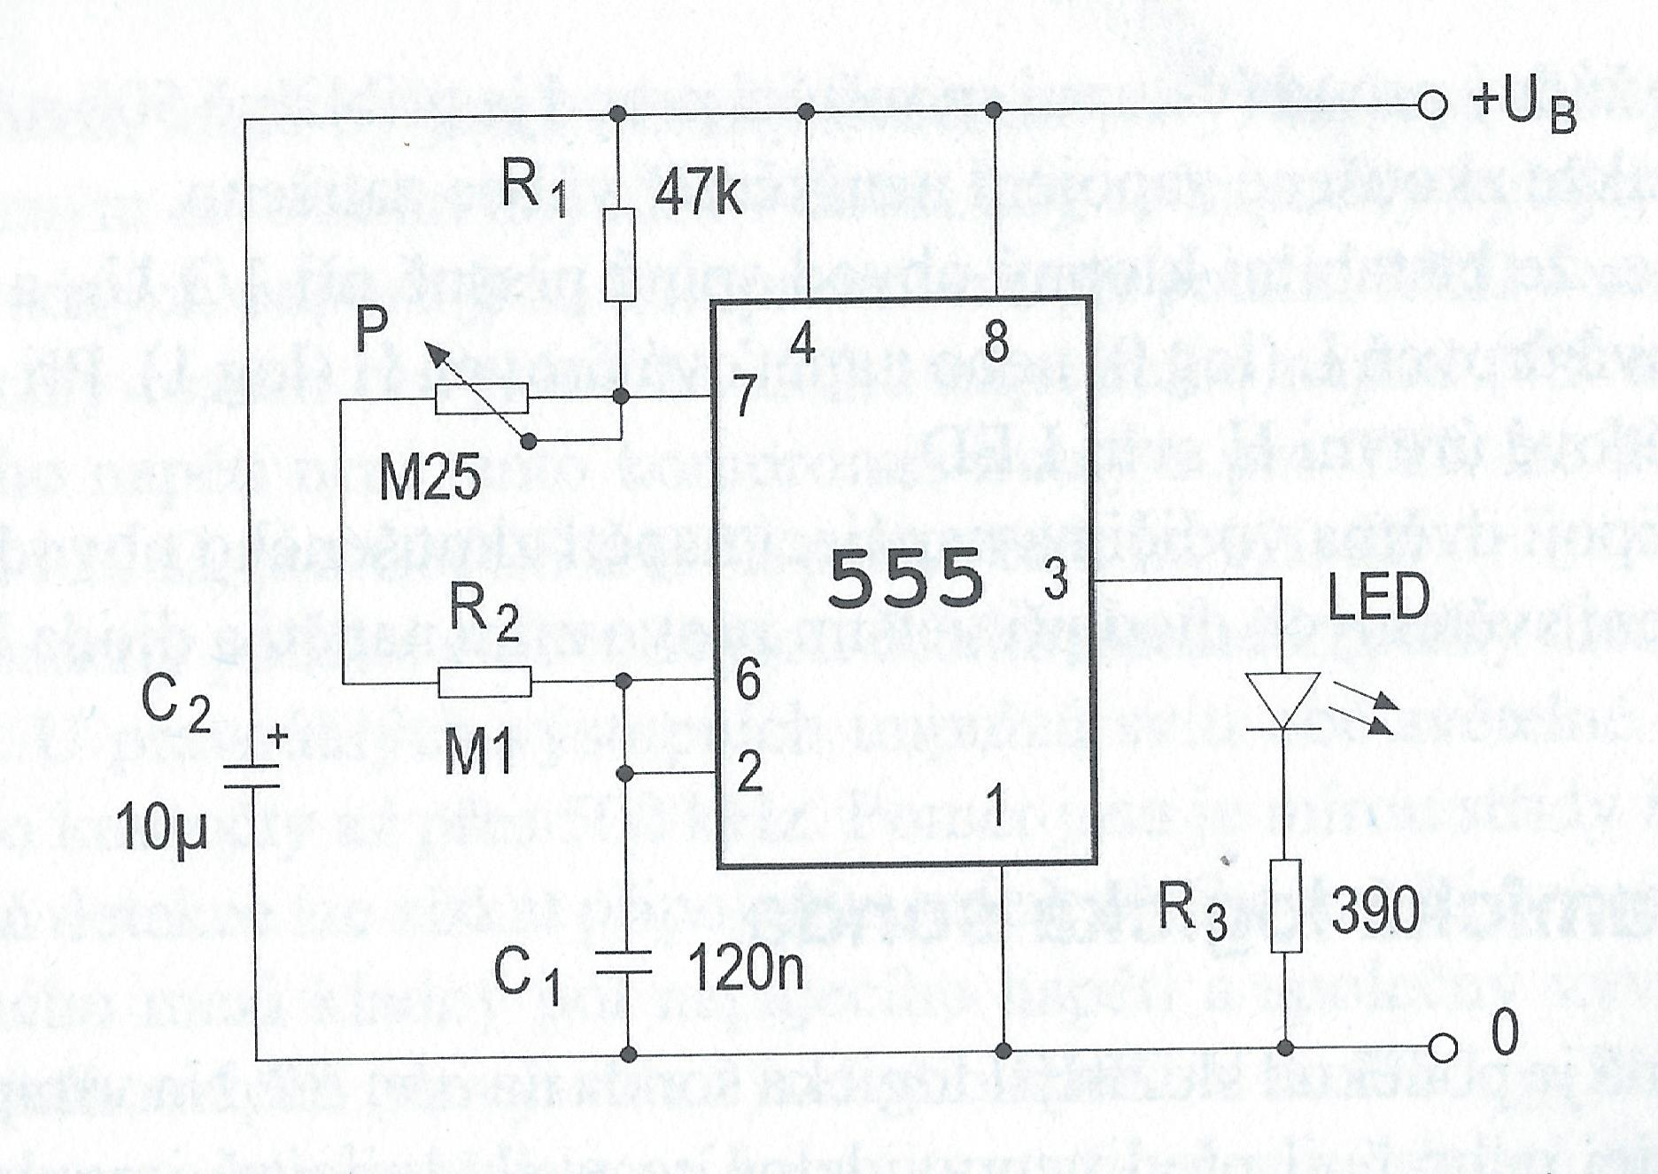
2. Vytvor simuláciu obvodu v programe Multisim

Slide 4
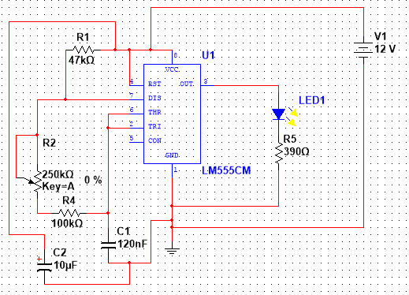

Slide 5
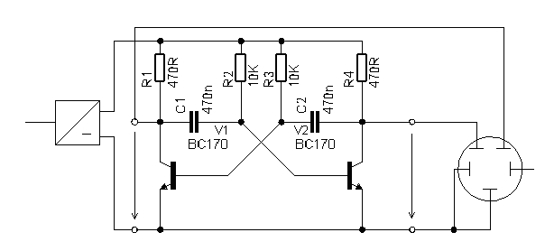
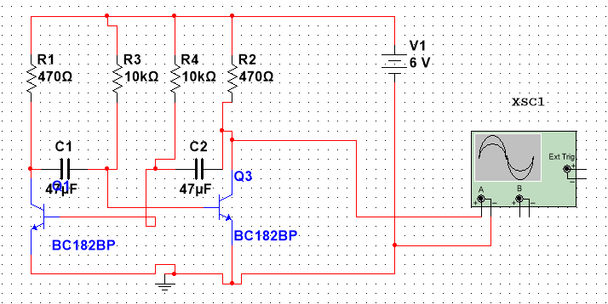
V programe Multisim navrhni astabilný preklápací obvod a over funkčnosť

Slide 6
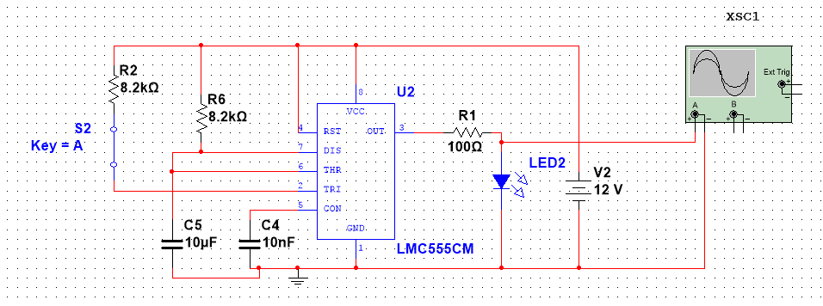
V programe Multisim určite parametre výstupného impulzu (MKO), over prakticky:
Šírka výstupného impulzu sa vyráta podľa vzťahu: T=1,1*R*C
Výsledok overte výpočtom, osciloskopom v Multisime a pomocou digitálneho osciloskopu.

Slide 7
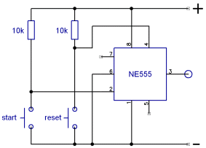
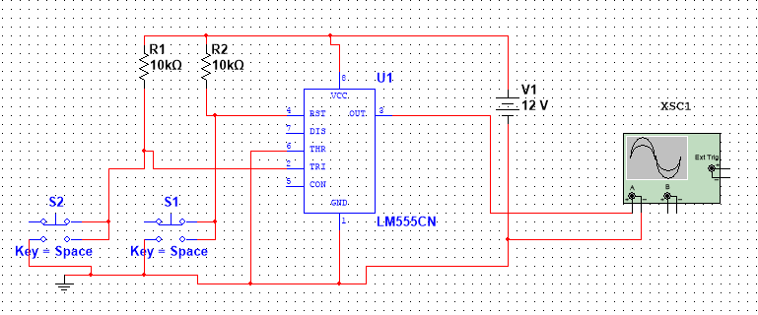
Bistabilný klopný obvod over v Multisime

Slide 8
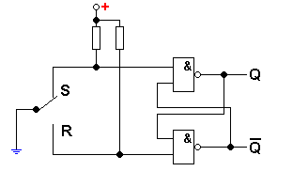
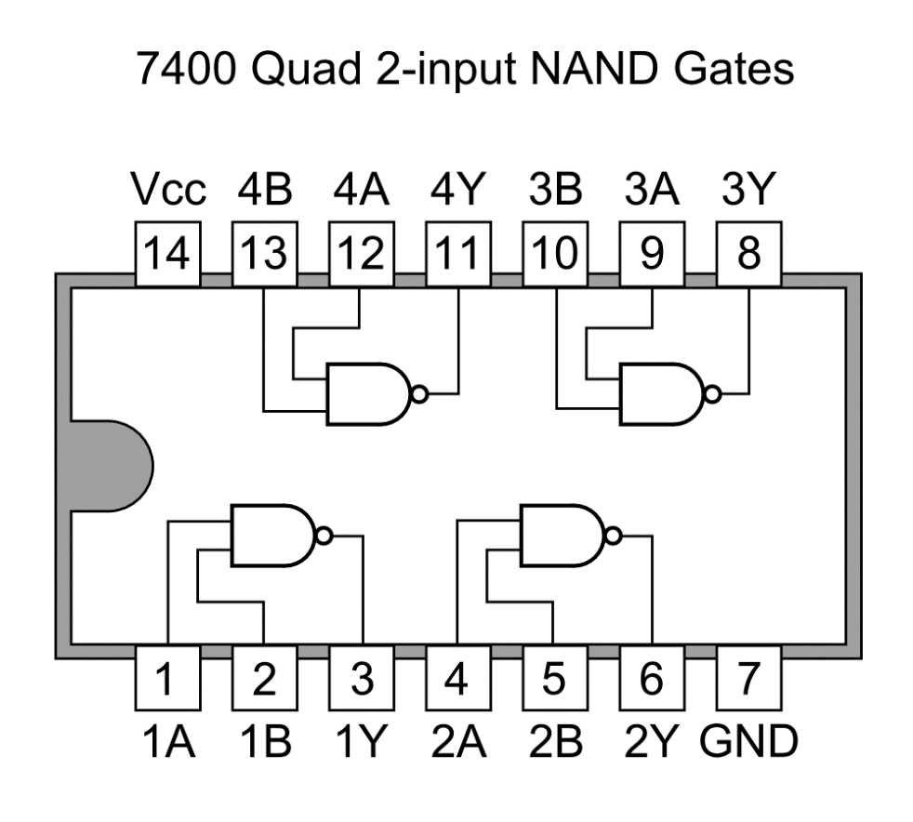
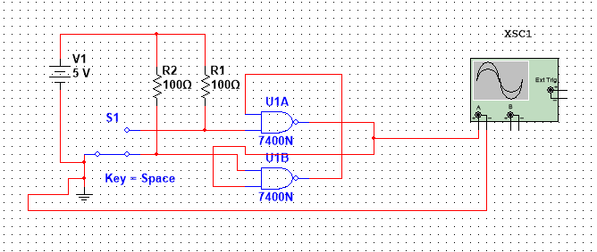
Bistabilný klopný obvod pomocou hradiel NAND, over prakticky:

Slide 9
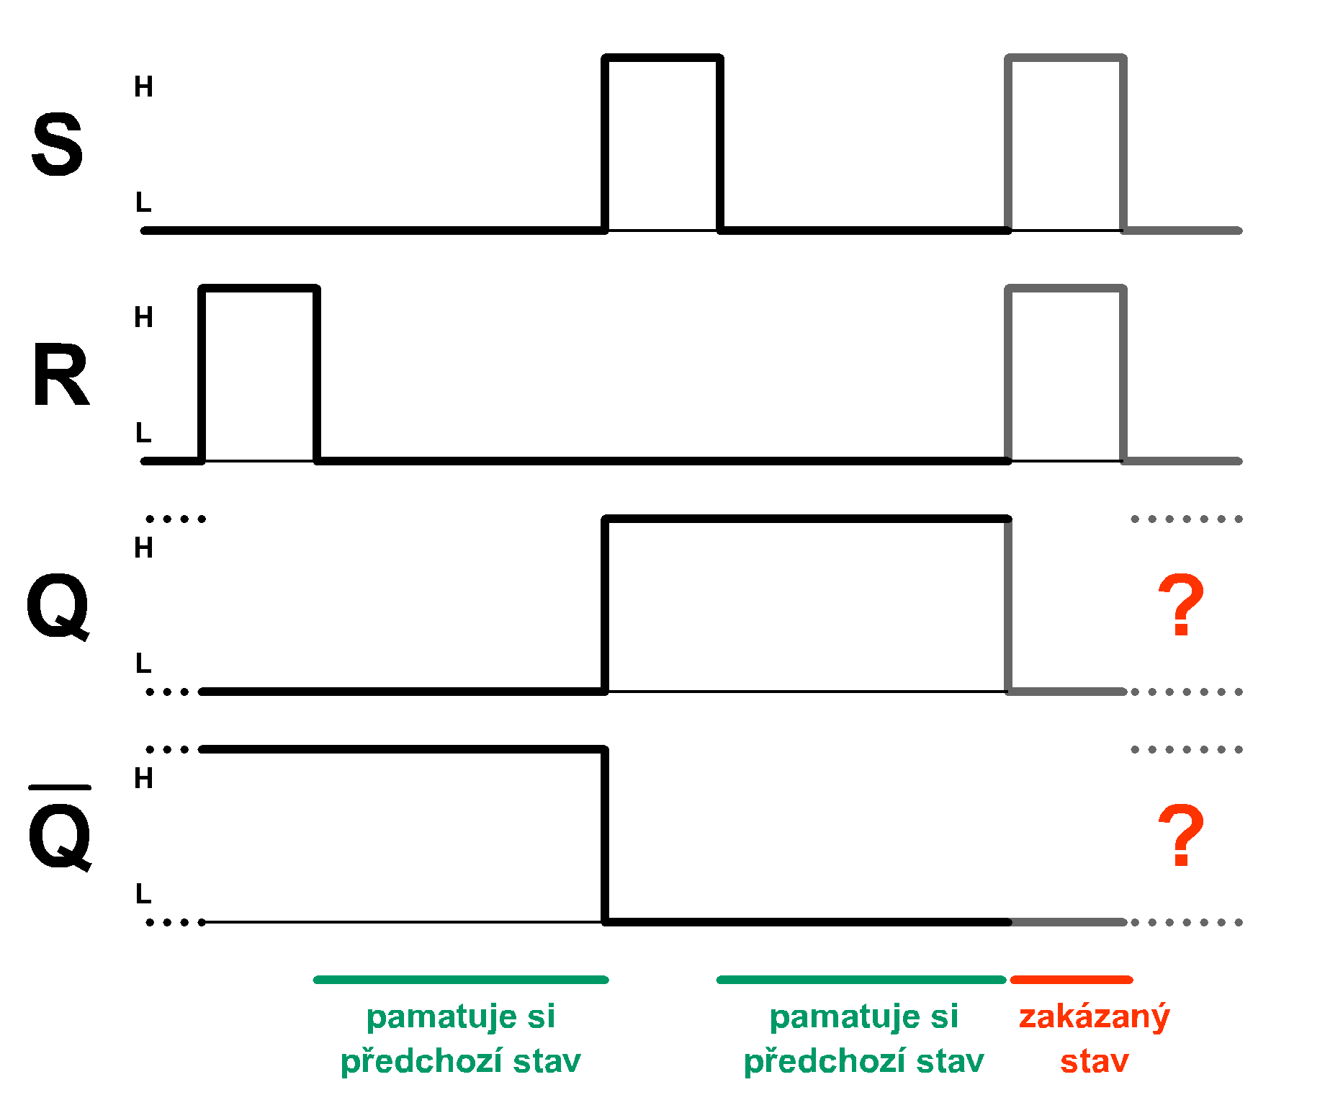
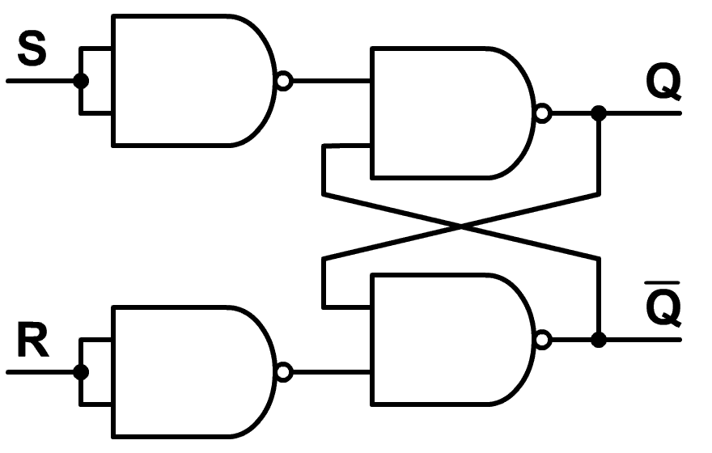
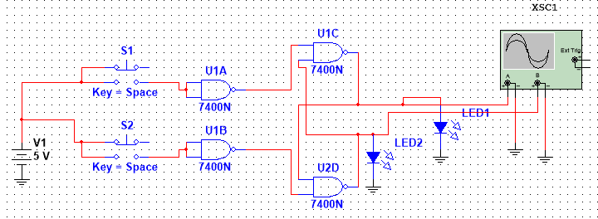
RS klopný obvod – sekvenčný obvod
 | S | R | Q_{n} | Q_{n} | Popis
1 | L | L | Q_{n-1} | Q_{n-1} | Nemení stav (pamätá si predchádzajúci stav)
2 | L | H | L | H | Klopný obvod je vynulovaný
3 | H | L | H | L | Klopný obvod je nastavený
4 | H | H | L | L | Zakázaný stav

Slide 10
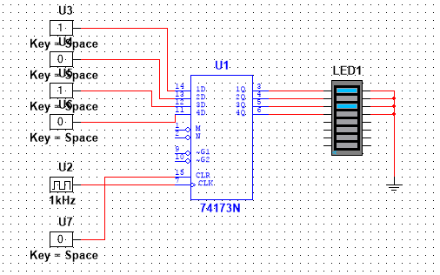
Paralelný register 4 bitový , 4xD-preklápacie obvody

Slide 11
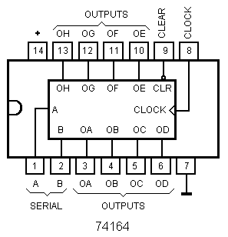
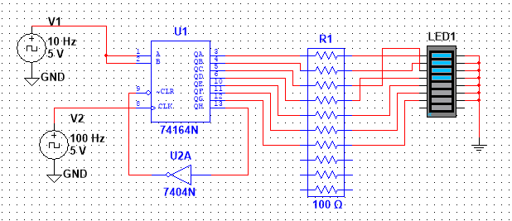
Zapojte posuvný register 74164 v Multisime:

Slide 12
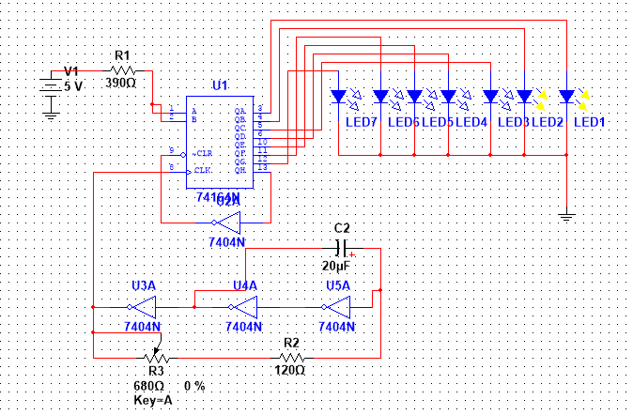
Zapojte posuvný register v Multisime:

Slide 13
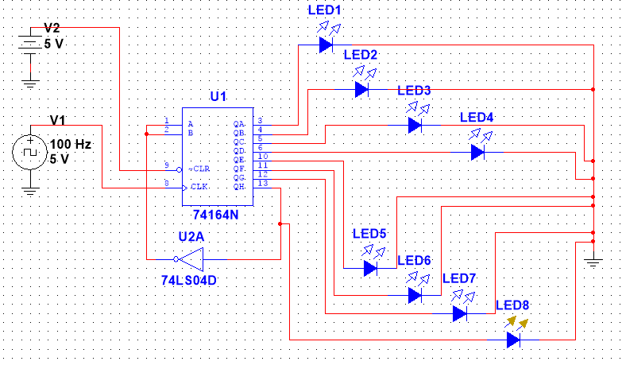
Zapojte kruhový register pomocou obvodu 74164:

Slide 14
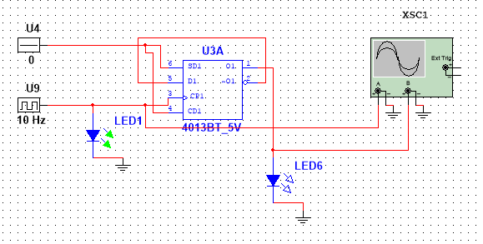
Vytvorte delič frekvencie pomocou obvodu čítač 4013, priebeh overte osciloskopom.

Slide 15
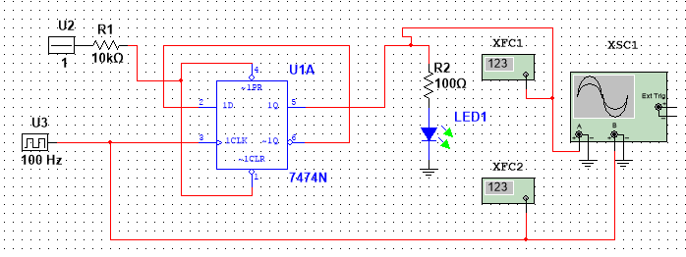
Vytvorte delič frekvencie pomocou klopného obvodu D 7474N. Po overení v Multisime overte prakticky osciloskopom.
D- dátový vstup, CLR – nulovanie, CLK – hodiny, Q – výstup, PR - nastavenie

Slide 16
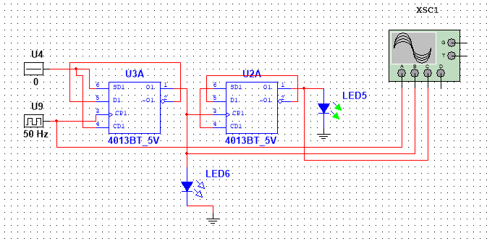
Zadanie:
Vytvorte 3 bitový asynchrónny čítač s frekvenciou 50 Hz pomocou klopných obvodov CMOS 4013BT_5V. Priebeh overte osciloskopom. Po overení v Multisime skontrolujte prakticky.

Slide 17
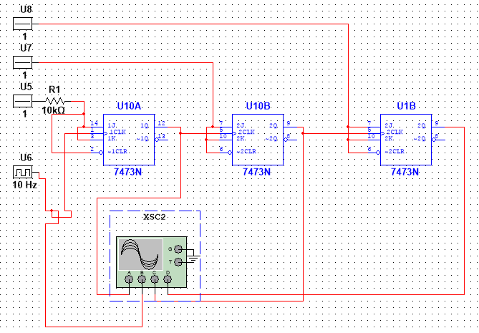
Zadanie:
Vytvorte 3 bitový asynchrónny čítač s frekvenciou 10 Hz pomocou klopných obvodov JK 7473N. Priebeh overte osciloskopom. Po overení v Multisime skontrolujte prakticky.

Slide 18
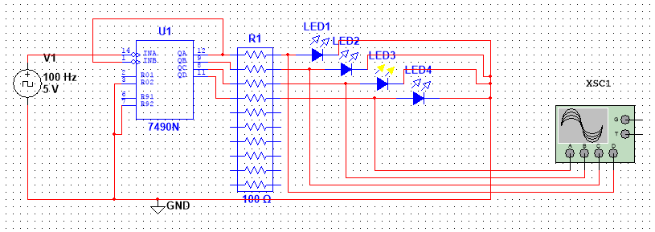
4 bitový asynchróonny dekadický čítač 7490

Slide 19
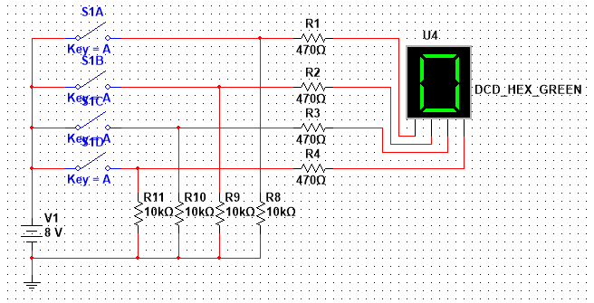
Zadanie:
Zostrojte BCD kóder pomocou 4 tlačidiel a 7 segmentovej LED zobrazovacej jednotky.
Overte v Multisime.

Slide 20
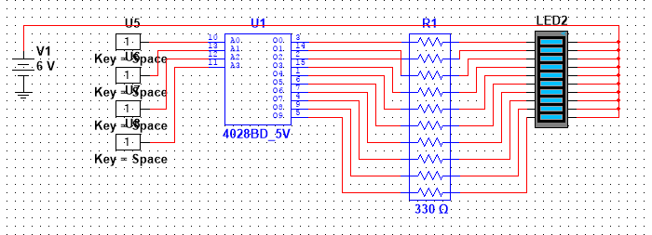
Zadanie:
Zostrojte BCD kóder pomocou 4 tlačidiel a 10 segmentovej LED zobrazovacej jednotky.
Overte v Multisime.

Slide 21
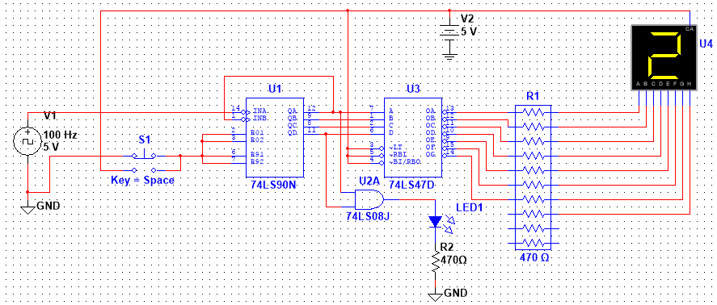
Zapojte 7 segmentový displej ako počítadlo impulzov s frekvenciou 100Hz pomocou čítača 74LS90N a dekódera 74LS47D.
Po tomto zapojení doplňte ďalší 7 segmentový displej miesto LED diódy, ktorý bude zobrazovať ďalšiu dekádu impulzov.

Slide 22
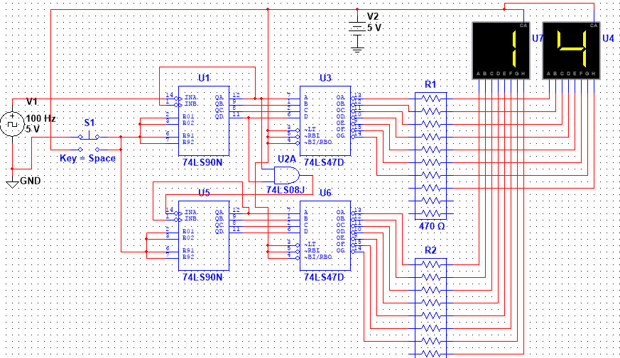

Slide 23
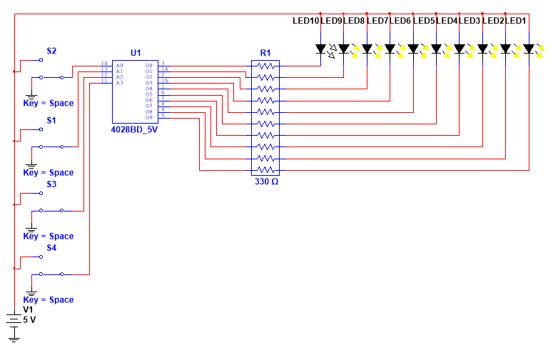
Zadanie:
Zostrojte BCD kóder pomocou 4 tlačidiel a 10 LED. Overte v Multisime.

Slide 24
Vytvorte delič frekvencie pomocou obvodu čítač 4013, priebeh overte osciloskopom.

Slide 25
Zadanie:
Vytvorte 3 bitový asynchrónny čítač s frekvenciou 50 Hz pomocou klopných obvodov CMOS 4013BT_5V. Priebeh overte osciloskopom. Po overení v Multisime skontrolujte prakticky.

